Slide 1
Cliente / Servidor Sockets
Gustavo Bacagine Kaique Ryan

Slide 2
Modelo Cliente/Servidor
Separa o programa em cliente e servidor como programas distintos para que se comunicam dentro da mesma rede

Slide 3
Bibliotecas e funções de socket em C
sys/socket.h: Biblioteca C para manipulação de socket
socket(int domain, int type, int protocol): Cria um novo socket
bind(int socket, const struct sockaddr *address, socklen_t address_len): Associa o socket a um endereço
listen(int socket, int backlog): Coloca o socket no modo de escuta
accepet(int socket, struct sockaddr *restrict address, socklen_t *restrict address_len): Aceita uma nova conexão
connect(int socket, const struct sockaddr *address, socklen_t address_len)): Conecta o socket a um endereço

Slide 4
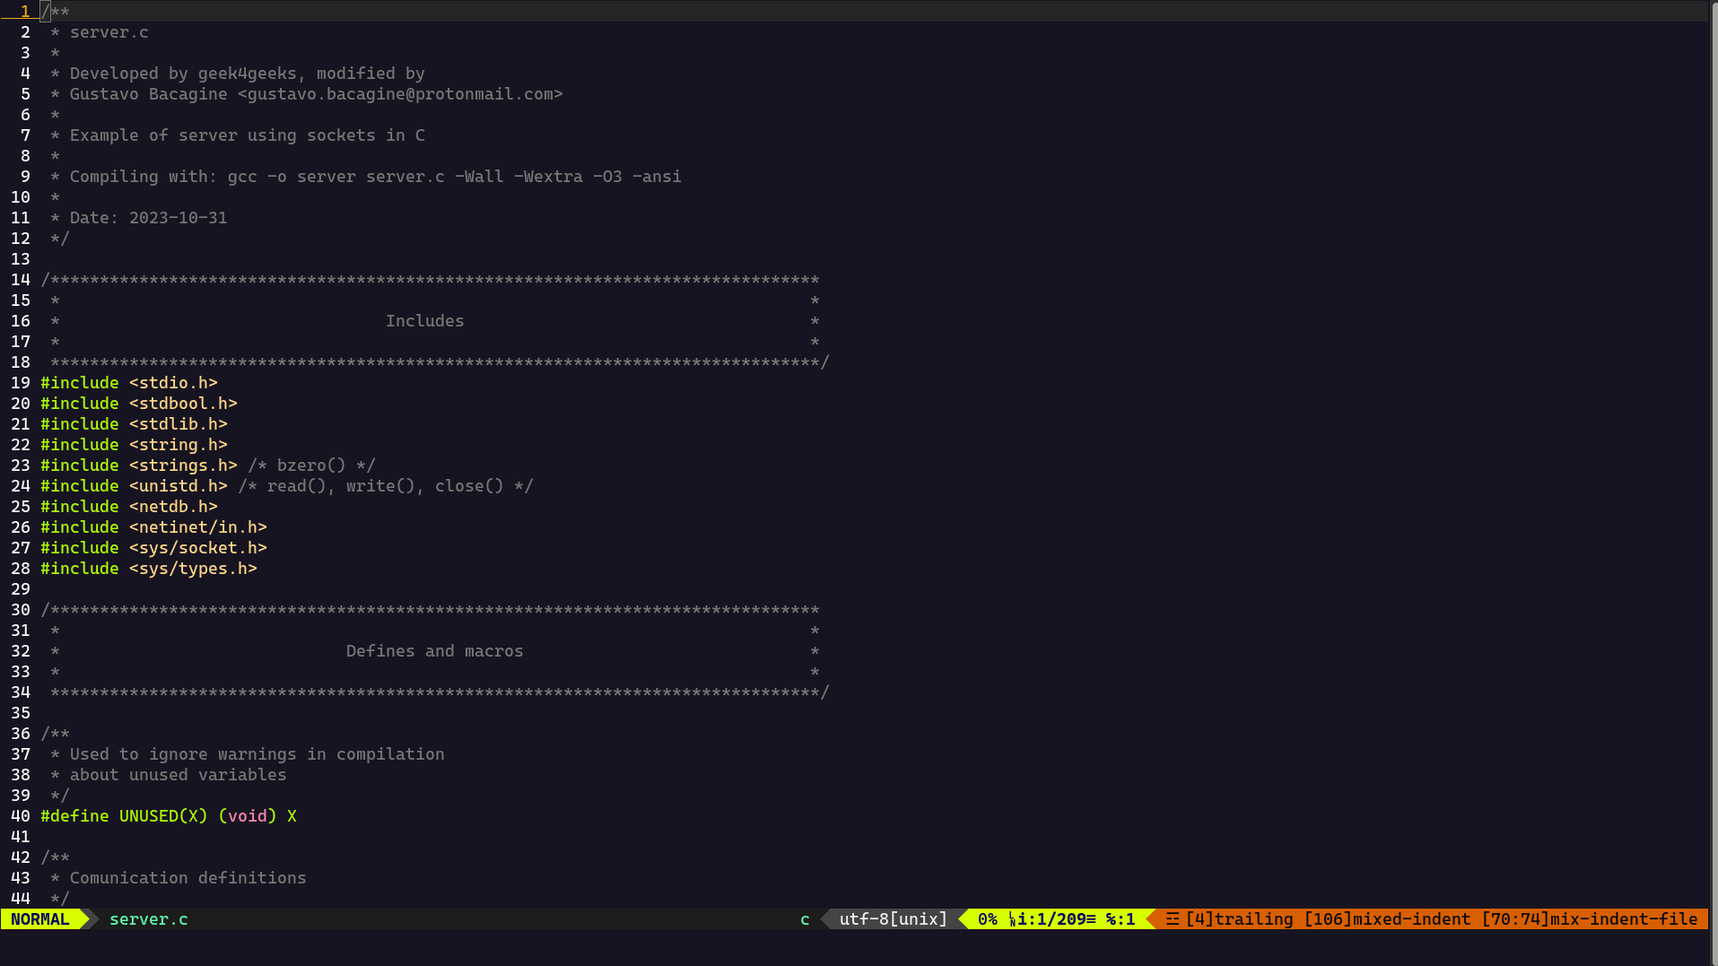
Exemplo em C - Servidor

Slide 5
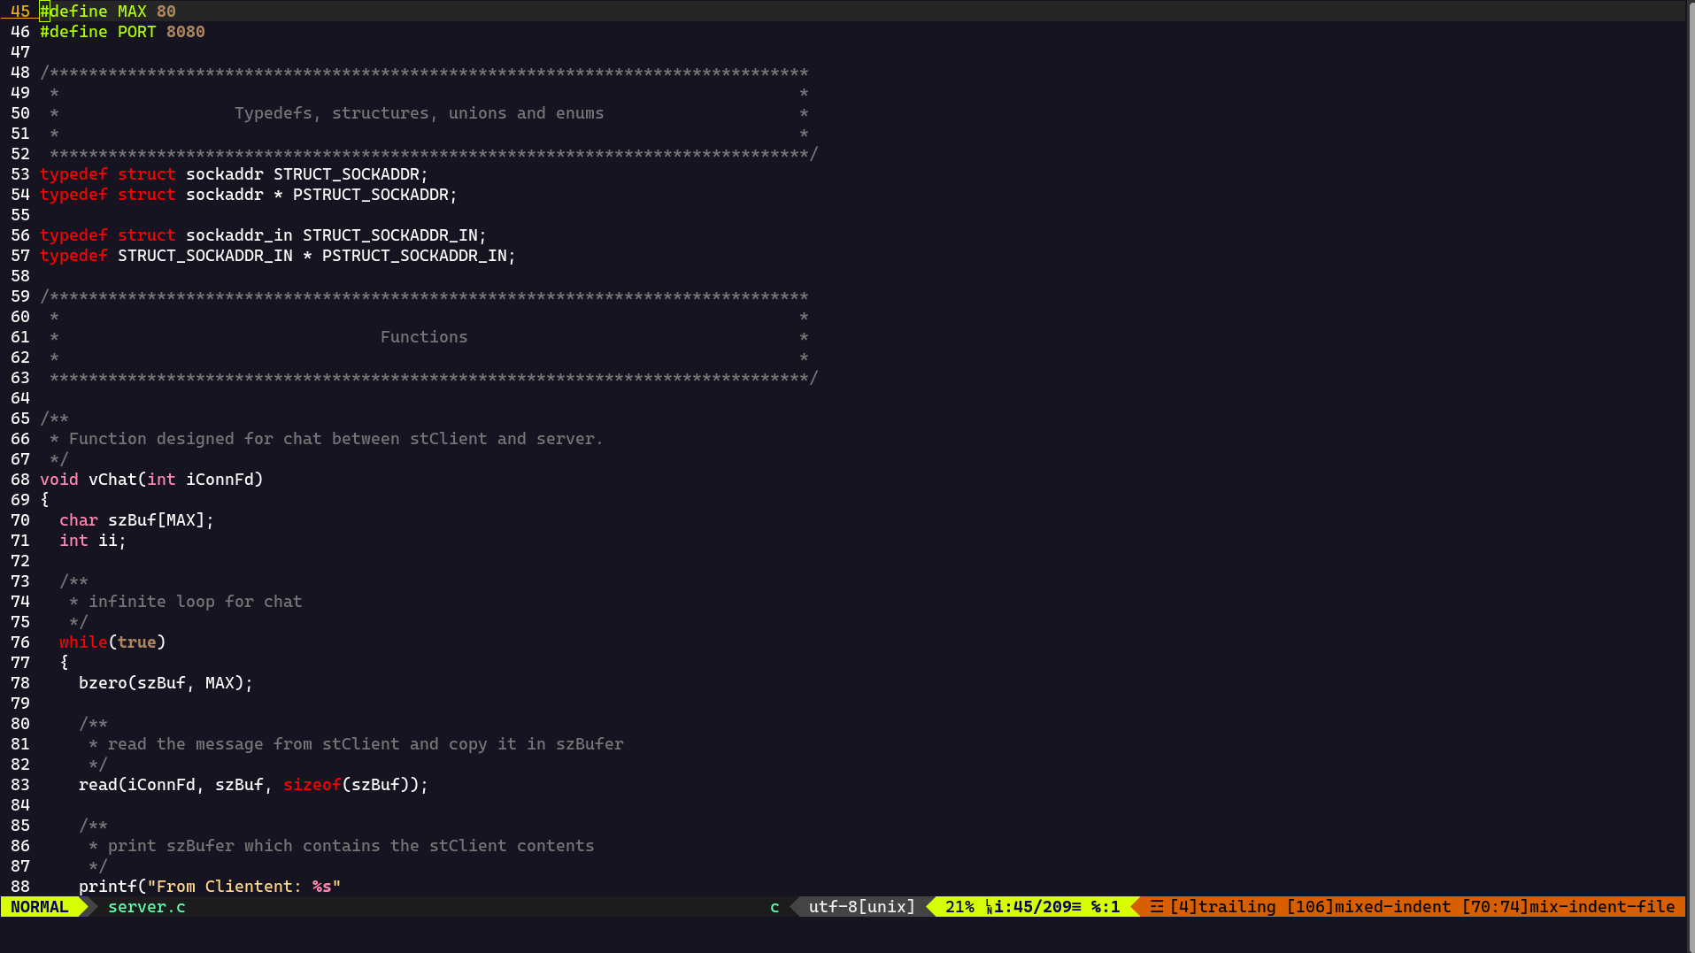
Exemplo em C - Servidor

Slide 6
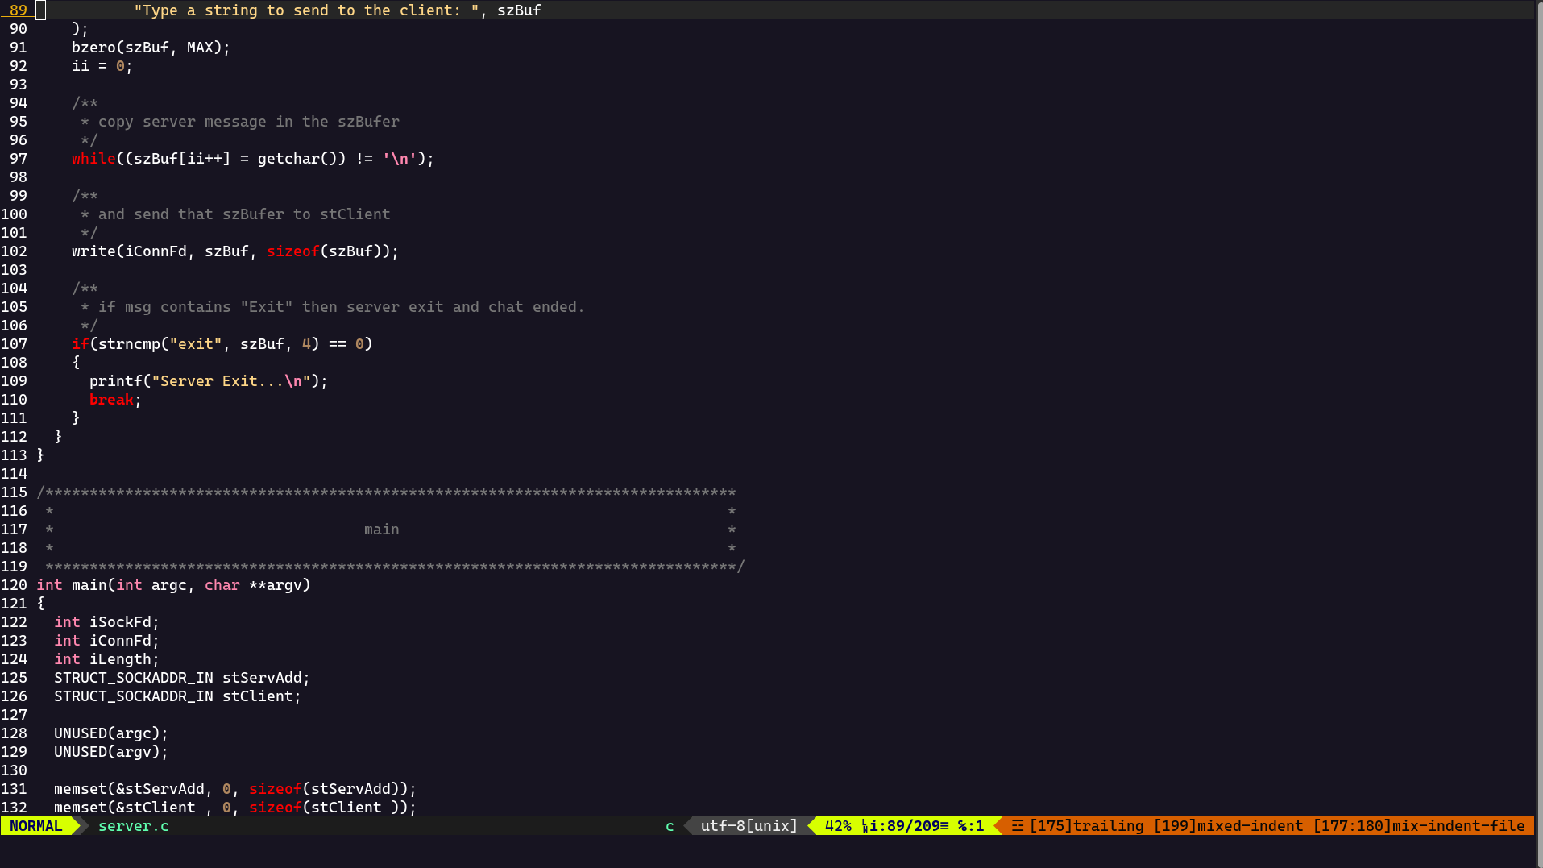
Exemplo em C - Servidor

Slide 7
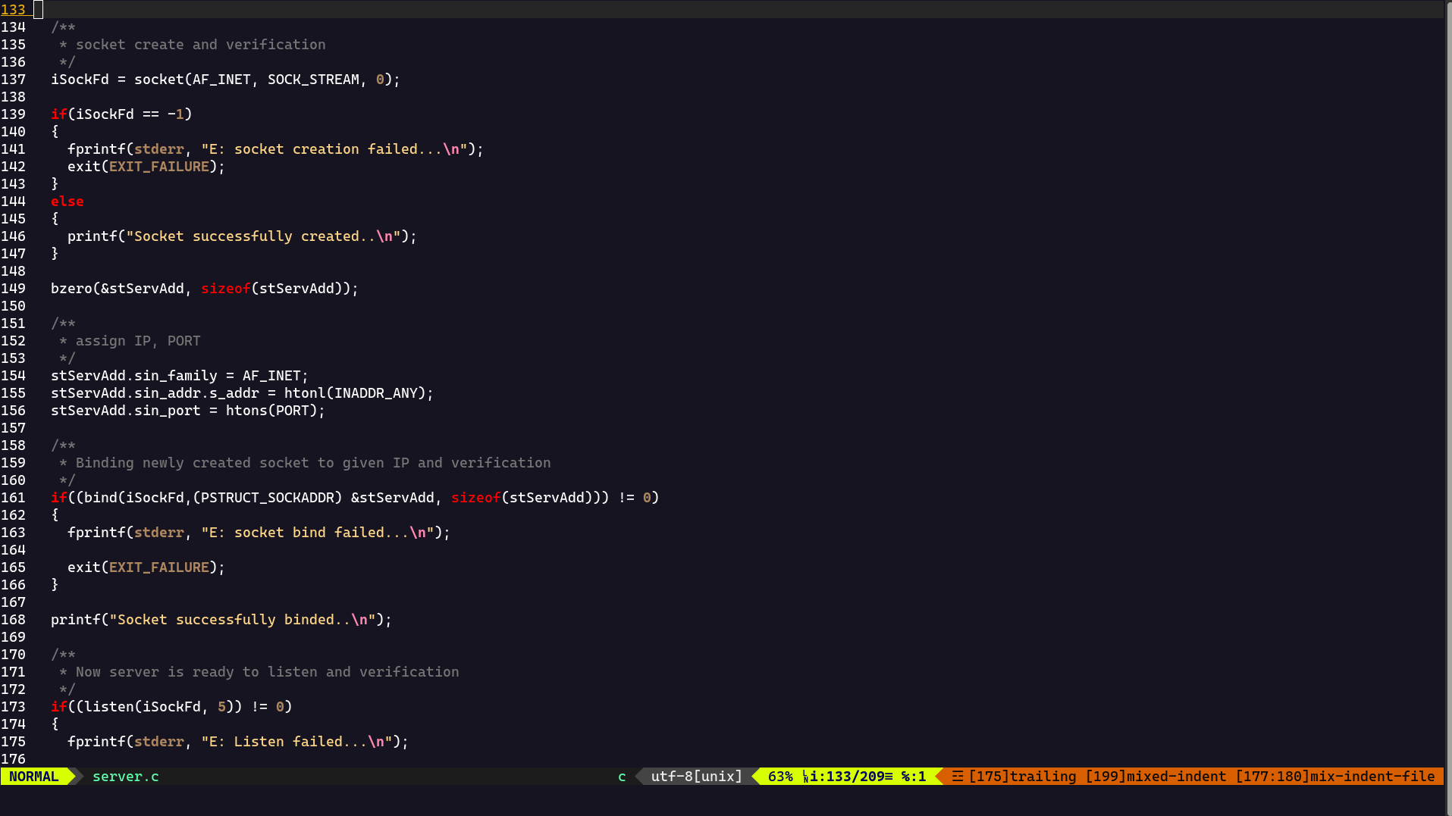
Exemplo em C - Servidor

Slide 8
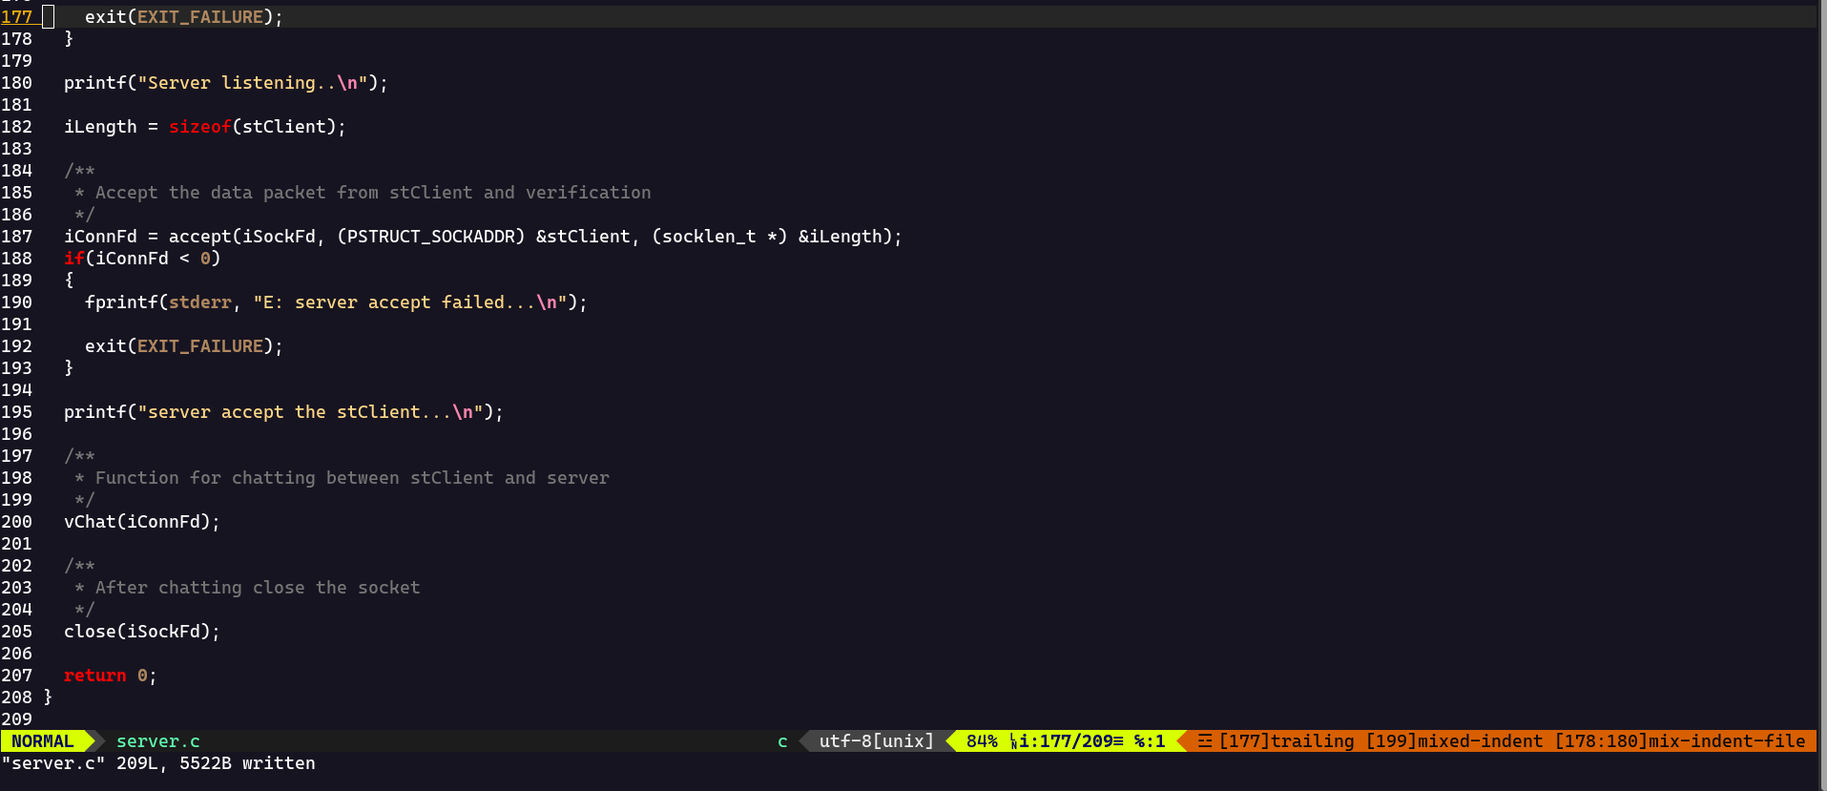
Exemplo em C - Servidor

Slide 9
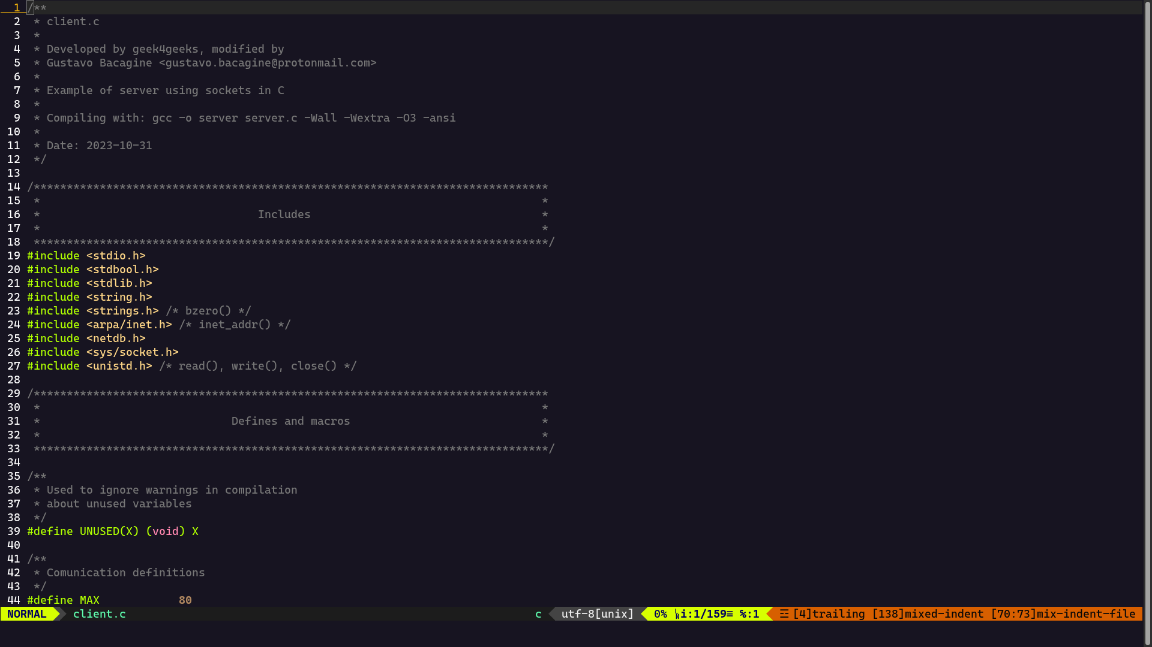
Exemplo em C - Cliente

Slide 10
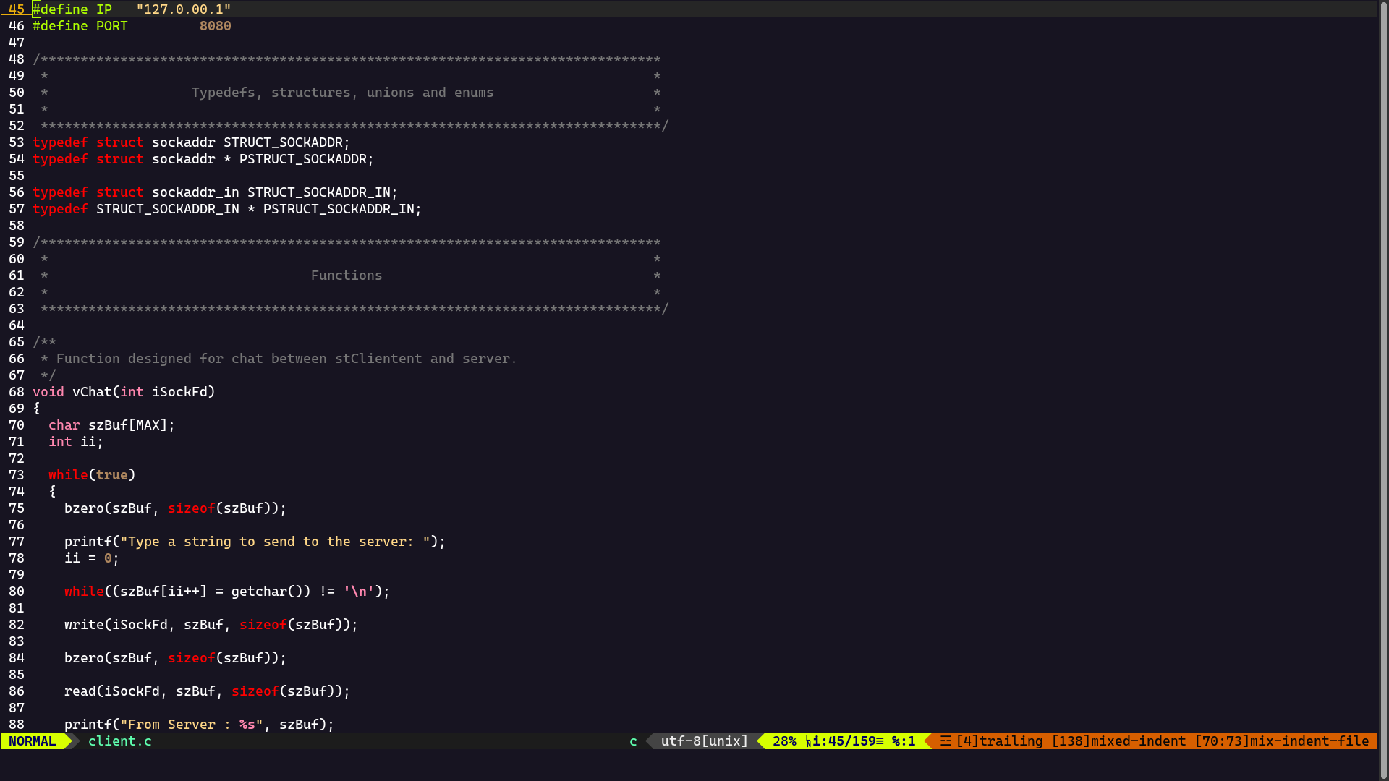
Exemplo em C - Cliente

Slide 11
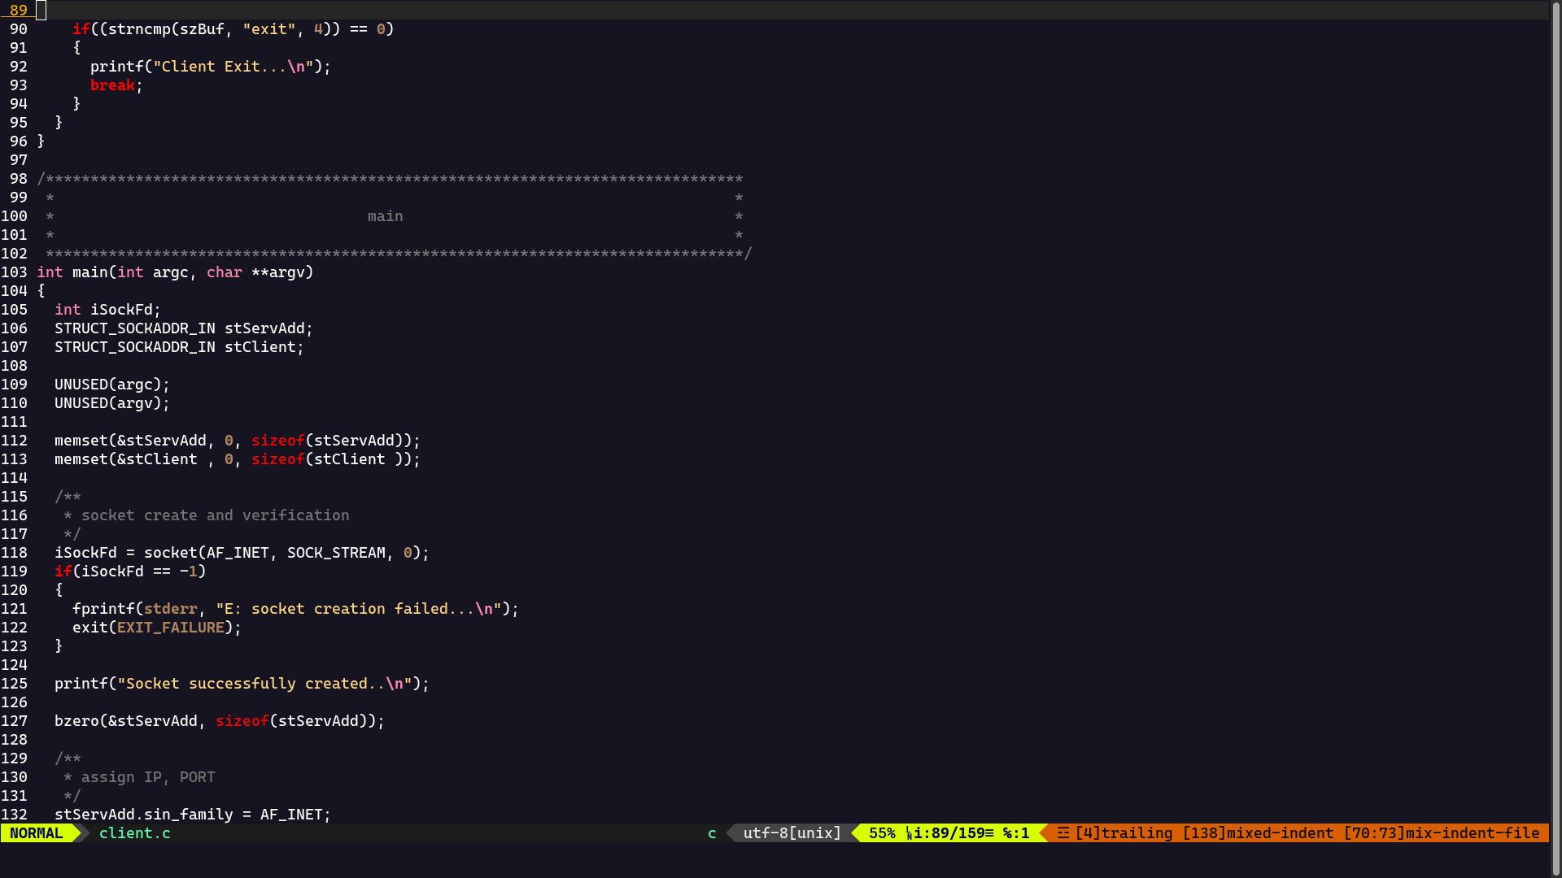
Exemplo em C - Cliente

Slide 12
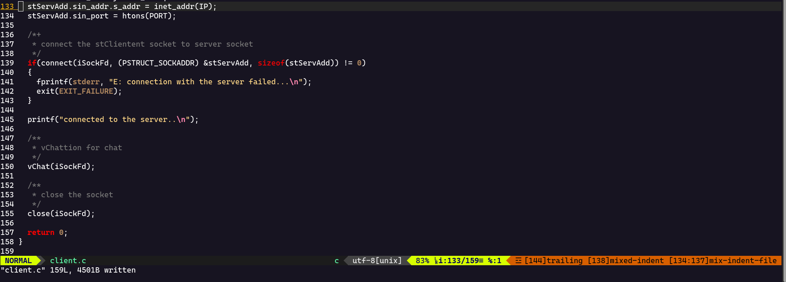
Exemplo em C - Cliente

Slide 13
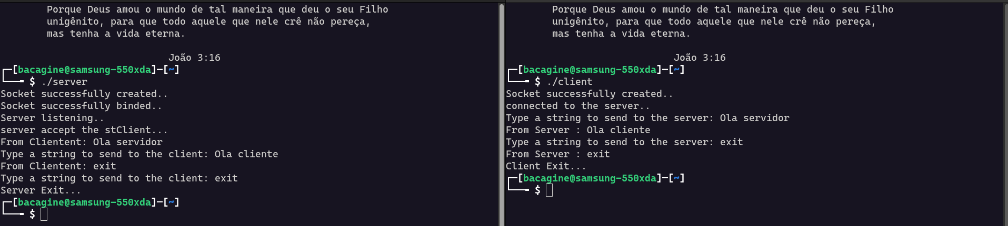
Saída do exemplo em C

Slide 14
Fontes
https://www.geeksforgeeks.org/tcp-server-client-implementation-in-c/
Manpages do linux sobre as funções em C
Slide “Modelo Cliente/Servidor em Sistemas Distribuídos” do professor Walter Matheos

Slide 15
This work is licensed under a Creative Commons Attribution-ShareAlike 3.0 Unported License. It makes use of the works of Mateus Machado Luna.

